Slide 1
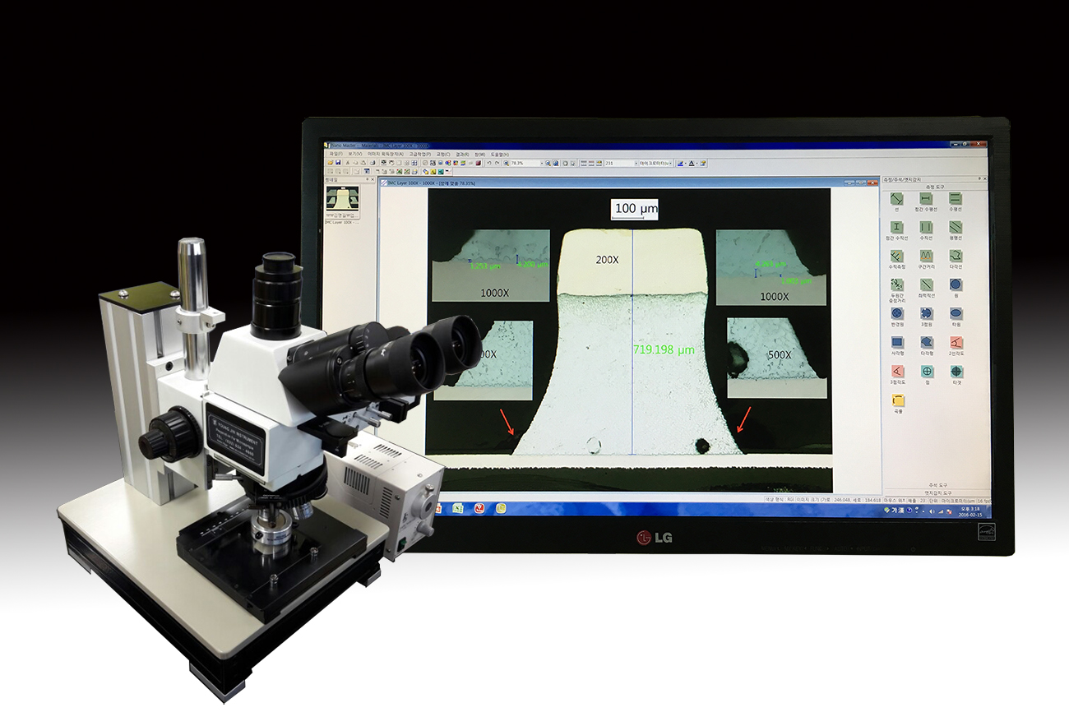
금속 현미경 YB-DIC-SMS1815

Slide 2
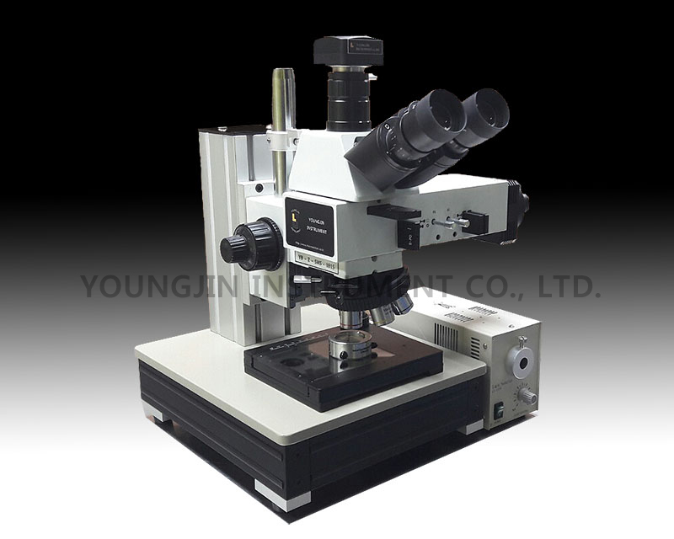
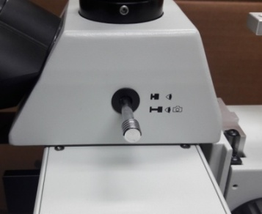
금속 현미경 YB-DIC-SMS1815 각부 명칭
⑧ 접안렌즈
카메라 선택
In/Out 레버
레버가 안으로 들어가있을시
카메라화면이 보이지 않음
④ 조동, 미동 나사
⑥ S-ANR /
PO Filter
PC에서 화면이 나오지 않을경우
사진상 보이는 레버가 안쪽으로
들어가 있는경우 눈으로만 관찰
가능함으로 PC화면에 아무것도
보이지 않으며, 레버를 밖으로
완전히 당겨야 카메라로 관찰이
가능 함니다.
⑦ DIC Filter
⑤ 대물렌즈 홀더
② Light Box
Volume
③ X,Y Table
Center Stage
① 전원 ON/OFF

Slide 3
금속 현미경 YB-DIC-SMS1815 사용설명서
① 전원 On/Off 버튼을 이용하여 전원을 On 한다.
② Light Box Volume 조절나사를 이용하여 밝기 조절을 한다.
측정하고자 하는 시편을 ③ X,Y Table Center Stage 에 올려놓는다.
③ X,Y Table Center Stage 우측의 X축, Y축 조절나사를 이용하여 원하는 위치를 확인한다.
이때 ④ 조동, 미동 조절나사 를 이용하여 초점을 맞춘다.
⑤ 대물렌즈 홀더 를 회전하여 관찰 원하는 배율로 조정한다. (50x, 100x, 200x, 500x, 1000x 등)
배율 변경 후 ④ 조동, 미동 조절나사 를 사용하여 초점을 맞춘다.
측정프로그램을 이용하여 사진캡쳐 및 측정 작업을 한다.
편광 관찰이 필요한 경우 ⑥ S-ANR Filter , PO Filter를 각각 홀더에 넣고 사용한다.
(S-ANR Filter에 있는 볼륨 회전시켜 필터 적용 단계를 조정한다.)
DIC 관찰이 필요한 경우 ⑥ S-ANR Filter , PO Filter , ⑦ DIC Filter 를 각각 홀더에 넣고 사용한다.
(DIC Filter에 있는 레버를 회전시켜 필터적용단계를 조정한다.)
눈으로 관찰이 필요한 경우 ⑧ 접안렌즈를 좌우로 움직여 사용자의 미간 넓이에 맞춘다.
접안렌즈의 부분을 조절해서 사용자의 눈에 맞춘다. (위 두 사항은 사용자 개인차가 발생할 수 있음)
.

